Slide 1
SVI TO RADE

Slide 2
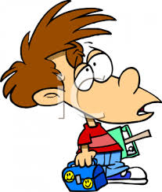
„Šestogodišnji Johnny vozio se sa svojim ocem kada su ih zaustavili zbog prebrze vožnje. Otac je pružio policajcu novčanicu od dvadeset dolara zajedno sa vozačkom dozvolom. „U redu je sine,“ rekao je otac kad su nastavili vožnju. „Svi to rade“.
Kao osmogodišnjak bio je nazočan kad je obiteljsko vijeće, kojemu je predsjedavao ujak George, raspravljalo o najboljem načinu da smanje porez. „U redu je, mali“, rekao je njegov ujak. „Svi to rade.“

Slide 3
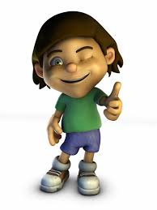
Kad je imao devet godina, mama ga je povela na njegovu prvu kazališnu predstavu. Čovjek na blagajni nije mogao naći kartu za slobodno mjesto doka mama nije pronašla dodatnih 5$ u svojoj torbici. „U redu je, sine“, rekla je. „Svi to rade.“
Kad je imao 12 godina, razbio je naočale na putu do škole. Njegova teta Francine uvjerila je osiguravajući zavod da su ukradene i oni su platili 75 dolara. „U redu je, dijete“, rekla je. „Svi ro rade“.

Slide 4
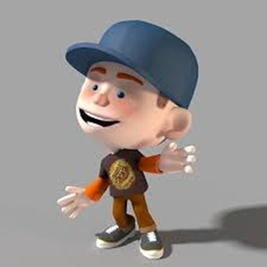
S petnaest godina igrao je desnog braniča u srednjoškolskom ragbijaškom timu. Trener mu je pokazao kako da zaustavi i istodobno zgrabi protivničkog igrača za majicu tako da sudac ne vidi. „U redu je, mali“, rekao je trener. „Svi to rade.“
Kad je imao 16, prihvatio je svoj prvi ljetni posao u samoposluzi. Njegova je zadaća bila prezrele jagode stavljati na dno kutije, a dobre, koje se vide, na vrh. „U redu je, mali“, rekao je poslovođa. „Svi to rade.“

Slide 5
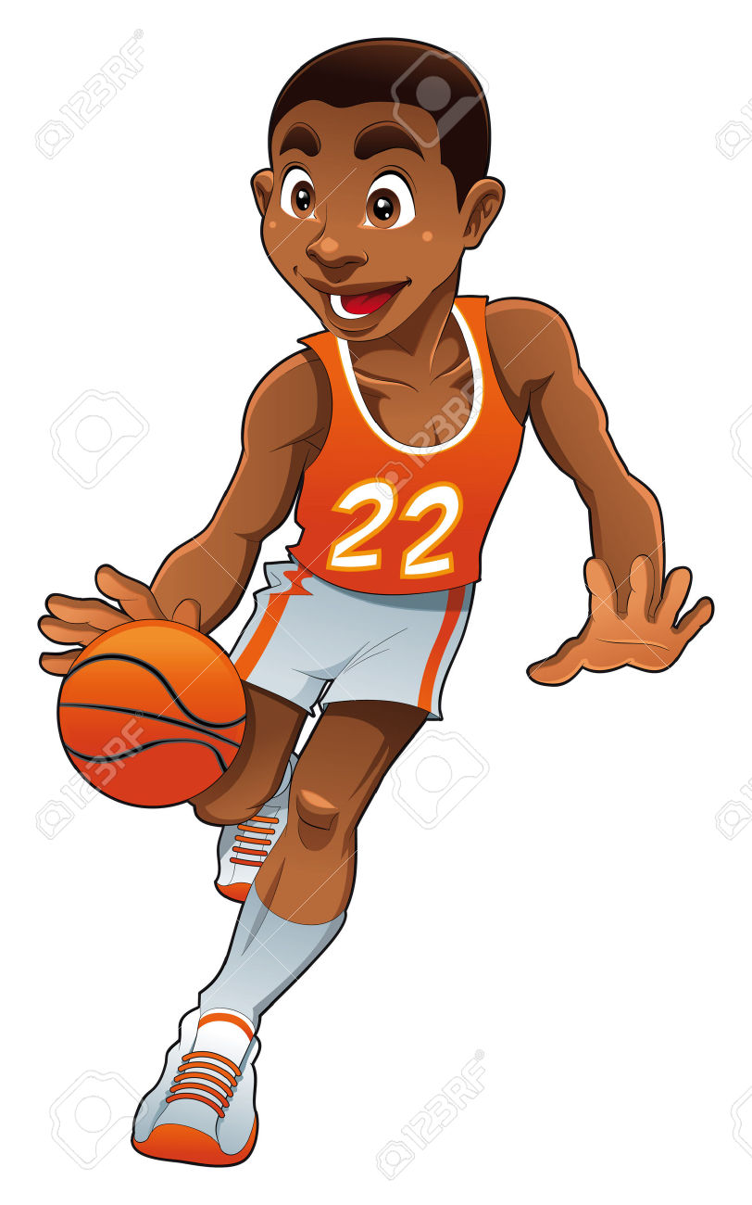
Kao osamnaestogodišnjak, Johnny je zajedno sa svojim susjedom konkurirao za stipendiju na fakultetu. Johnny je jedva prolazio u školi. Njegov je susjed pripadao skupini od 3% najuspješnijih učenika u razredu, ali nije znao igrati desnog braniča. Johnny je dobio stipendiju. „U redu je, sine“, rekli su njegovi roditelji. „Svi to rade.“

Slide 6
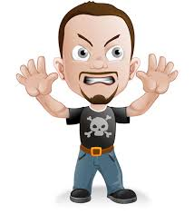
Kad je imao 19, pristupio mu je student s više godine i ponudio odgovore na test za 50$ . „U redu je, mali“, rekao je. „Svi to rade.“
Johnnyja su na testu uhvatili u prepisivanju i osramoćenog poslali kući. „Kako si to mogao učiniti majci i meni?“ rekao je otac. „Takvo što nisi mogao naučiti kod kuće.“ Teta i ujak bili su također strašno šokirani.
Ako postoji išta što odrasli ne mogu podnijeti, to je dijete koje vara.“

